Slide 1
Vektor dalam
Ruang Dimensi-3

Slide 2
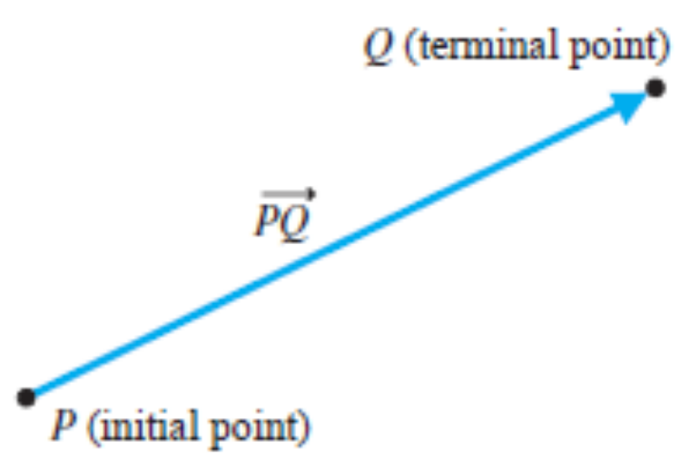
Pengertian vektor
Vektor adalah besaran yang memiliki besar dan arah
Vektor biasanya direpresentasikan dengan anak panah atau ruas garis berarah.
Panjang anak panah menunjukkan besar vektor dan
arah anak panah menunjukkan arah vektor.

Slide 3
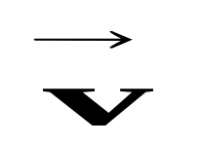
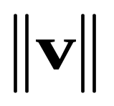
Notasi :
Kita menuliskan vektor dengan huruf yang ditebalkan
(v) atau dengan meletakkan anak panah di atasnya ( )
Besar atau panjang vektor dinotasikan dengan

Slide 4
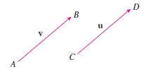
Vektor-vektor yang ekivalen
Dua vektor u dan v dikatakan ekivalen, ditulis u = v , jika besar dan arah kedua vektor sama.
Vektor nol
Vektor 0 adalah vektor yang besarnya 0 dan tidak memiliki arah yang spesifik

Slide 5
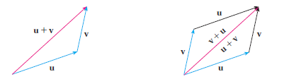

Penjumlahan vektor
Jumlah dua vektor dapat ditentukan dengan menggunakan aturan segitiga atau jajar genjang
Operasi penjumlahan vektor memiliki sifat :

Slide 6





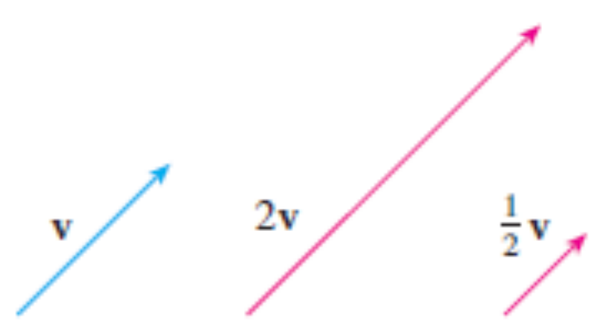
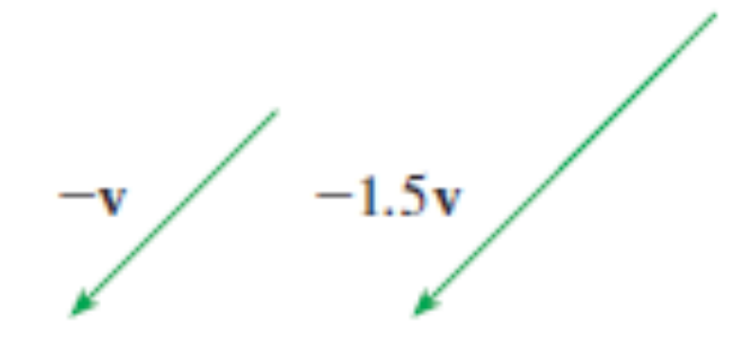
Perkalian skalar dengan vektor
Vektor
.
adalah vektor yang besarnya adalah
kali besar vektor
dan arahnya sama dengan
arah vektor atau berlawanan arah
dengan arah vektor
jika
jika

Slide 7


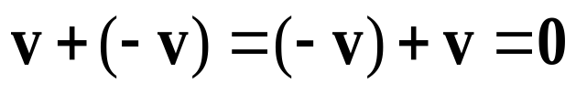
.
Khususnya, vektor
( dibaca negatif dari )
adalah vektor yang besarnya sama dengan vektor
, tapi berlawanan arah dengan arah vektor
Pengurangan vektor
Catatan :

Slide 8
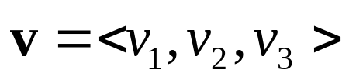
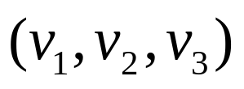
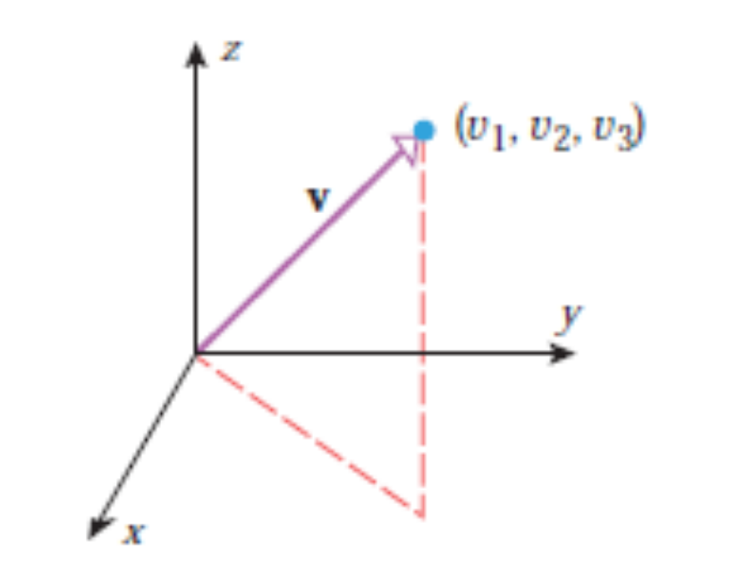
Pendekatan Aljabar Vektor
dalam ruang dimensi tiga direpresentasikan dengan anak panah yang titik pangkalnya berada di titik asal dan titik ujungnya
adalah suatu titik yang koordinatnya
Vektor

Slide 9
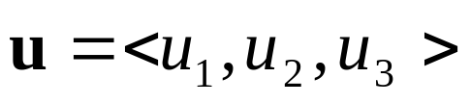
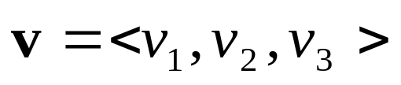
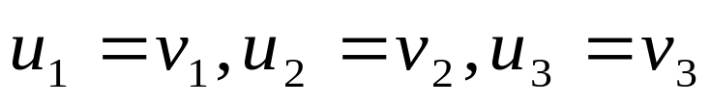

.
Dua vektor
dan
dikatakan ekivalen jika
Vektor nol didefinisikan sebagai

Slide 10
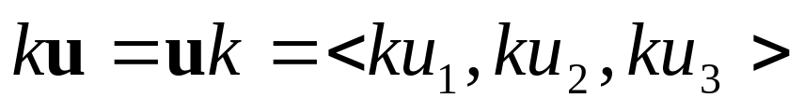

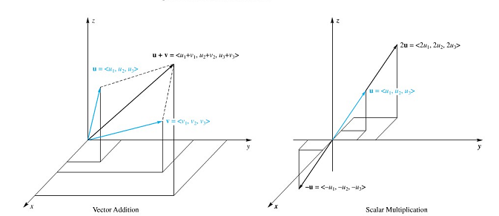
Misal , vektor
dan k skalar , didefinisikan :

Slide 11
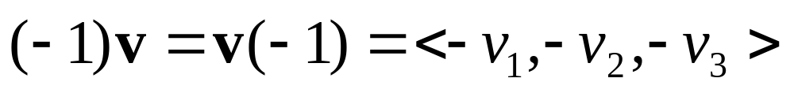
Dari definisi perkalian suatu skalar dengan suatu vektor , maka
dan selanjutnya didefinisikan operasi pengurangan :

Slide 12
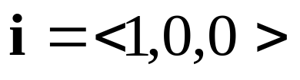
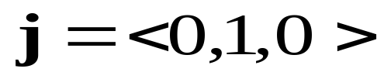
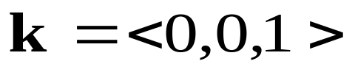
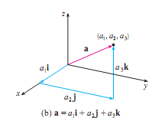
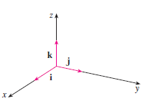
Vektor-vektor , ,
adalah vektor basis di ruang dimensi tiga.

Slide 13

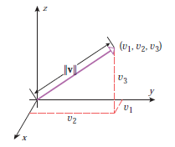
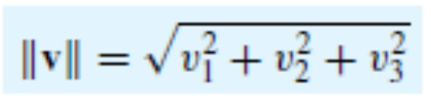
Besar suatu vektor
dapat ditentukan dengan
menunjukkan panjang ruas garis titik asal ke titik yang koordinatnya
Vektor yang panjangnya satu disebut vektor satuan

Slide 14

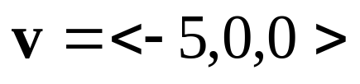

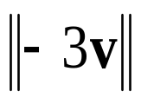



Latihan
1. Misal dan
Tentukan , , , dan
2. Cari vektor satuan yang arahnya sama dengan
vektor

Slide 15
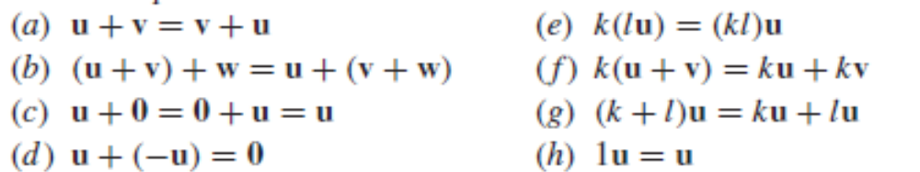
Teorema
Untuk sebarang vektor u dan v serta skalar a dan b , berlaku

Slide 16




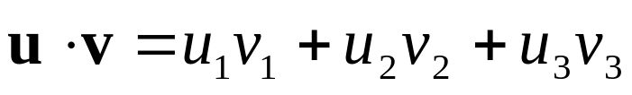
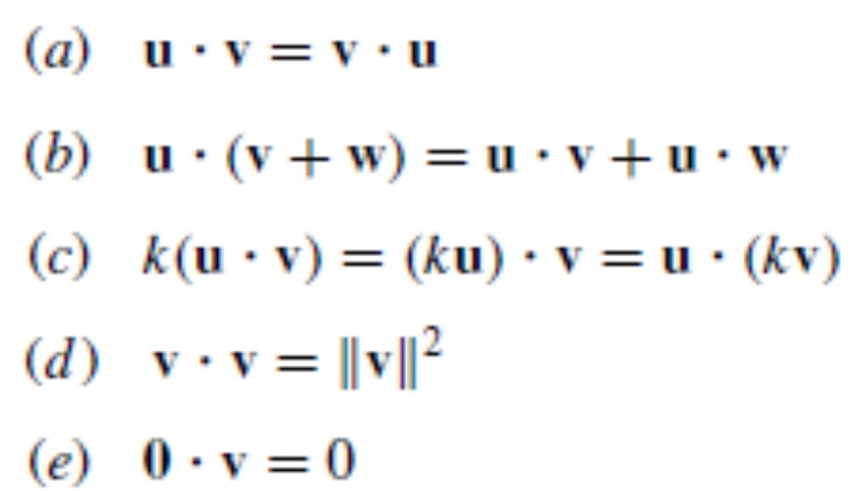
Hasil Kali Titik
.
Jika
dan
, hasil kali titik atau
hasil kali skalar dan didefinisikan sebagai
Teorema :
Untuk sebarang vektor u dan v serta skalar c

Slide 17
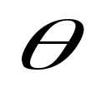


Interpretasi Geometris Hasil Kali Titik
Teorema
Jika
adalah sudut antara vektor
maka
Teorema
Dua vektor
adalah tegak lurus jika dan hanya jika
Vektor-vektor yang tegak lurus disebut ortogonal

Slide 18

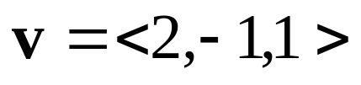

,
Latihan
Misal ,
dan
1. Hitung
2. Cari ukuran sudut antara pasangan vektor-vektor
yang diberikan. Pasangan manakah yang ortogonal ?

Slide 19



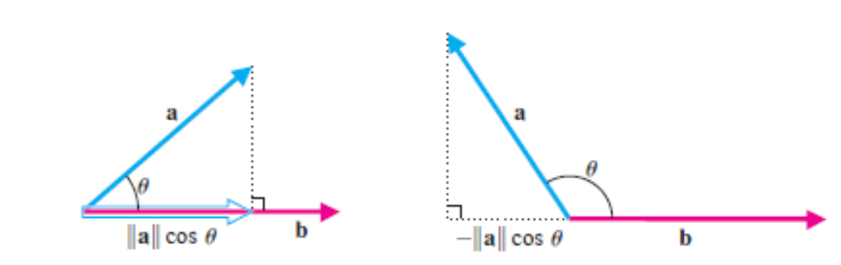



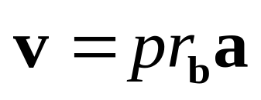
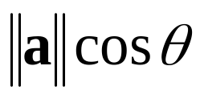
.
Vektor Proyeksi dan Proyeksi Skalar
Misal ,
vektor dan
sudut antara kedua vektor
Vektor
dinamakan vektor proyeksi dari
pada
ditulis
dan
proyeksi skalar dari a

Slide 20



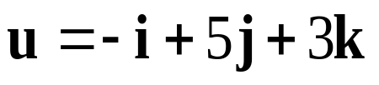
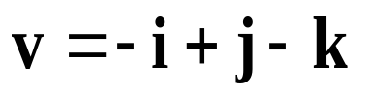
Latihan :
1. Buktikan bahwa
2. Tentukan vektor proyeksi dan proyeksi skalar dari
pada
, jika
dan

Slide 21


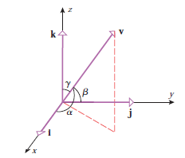
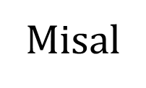


Sudut dan Cosinus Arah

Slide 22
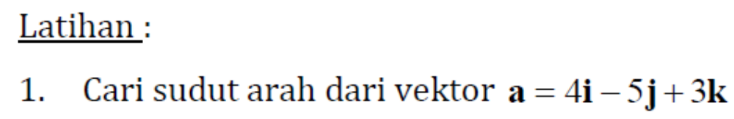



Slide 23




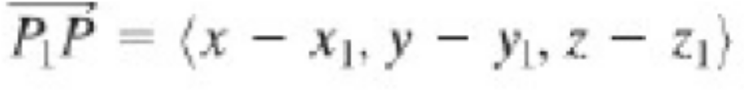
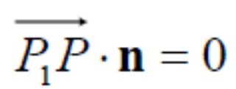
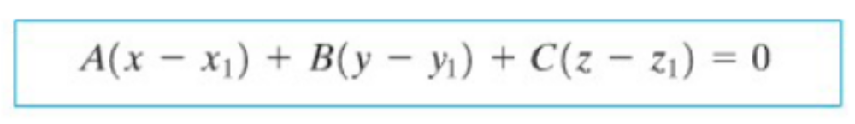


Bidang

Slide 24


Hasil Kali Silang
Jika
dan
didefinisikan sebagai
hasil kali silang dari dan
Menggunakan determinan, definisi di atas dapat ditulis sebagai

Slide 25
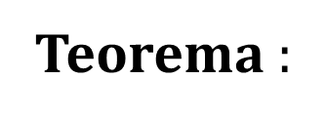


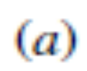

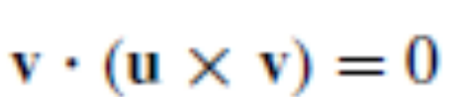
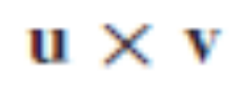


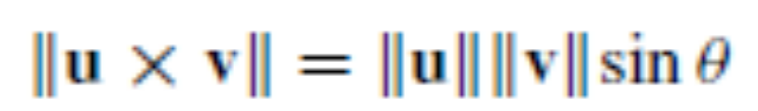
Interpretasi Geometris Hasil Kali Silang
Misal ,
vektor dan
sudut antara kedua vektor
maka
dan
dan
tegak lurus terhadap
dan
membentuk sistem tangan kanan
,
Vektor dan di ruang dimensi-3 sejajar jika dan hanya jika

Slide 26
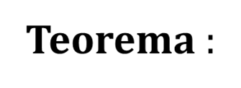


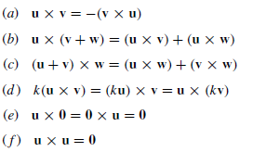
Sifat Aljabar Hasil Kali Silang
Misal , dan vektor dan k skalar

Slide 27

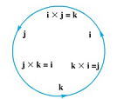

Slide 28



Slide 29












Persamaan Garis

Slide 30



Slide 31






